Slide 1
Доступ к данным
Типы индексов
16
Notes:
Авторские права
© Postgres Professional, 2019–2024
Авторы: Егор Рогов, Павел Лузанов, Павел Толмачев, Илья Баштанов
Фото: Олег Бартунов (монастырь Пху и пик Бхрикути, Непал)
Использование материалов курса
Некоммерческое использование материалов курса (презентации, демонстрации) разрешается без ограничений. Коммерческое использование возможно только с письменного разрешения компании Postgres Professional. Запрещается внесение изменений в материалы курса.
Обратная связь
Отзывы, замечания и предложения направляйте по адресу: edu@postgrespro.ru
Отказ от ответственности
Компания Postgres Professional не несет никакой ответственности за любые повреждения и убытки, включая потерю дохода, нанесенные прямым или непрямым, специальным или случайным использованием материалов курса. Компания Postgres Professional не предоставляет каких-либо гарантий на материалы курса. Материалы курса предоставляются на основе принципа «как есть» и компания Postgres Professional не обязана предоставлять сопровождение, поддержку, обновления, расширения и изменения.

Slide 2
Темы
Хеш-индекс
GiST
Класс операторов
SP-GiST
GIN
BRIN

Slide 3
Идея хеширования
CREATE INDEX ON t USING hash(title);
SELECT * FROM t
WHERE title = 'Abbey Road';
hash('Abbey Road') = 100010 01
корзина 00
010001 00
номер
корзины
корзина 01
101000 01
100010 01
корзина 10
id
title
year
3
Let It Be
1970
корзина 11
1
Yellow Submarine
1969
6
Abbey Road
1969
110001 11
4
The Beatles
1968
Notes:
Идея хеширования состоит в том, что значения любого типа данных равномерно распределяются по ограниченному количеству корзин хеш-таблицы с помощью функции хеширования. Если хеш-таблица имеет достаточный размер, чтобы в одну корзину в среднем попадало одно значение (хеш-код), поиск значения в хеш-таблице выполняется за константное время. Для этого:
вычисляется хеш-функция от заданного значения;
по нескольким битам полученного хеш-кода определяется номер корзины;
корзина просматривается в поисках хеш-кода.
Если данные распределены неравномерно, в одну корзину могут попасть много значений. В этом случае эффективность поиска будет страдать.
По сути, хеш-индекс представляет собой хеш-таблицу, которая хранится на диске.
https://postgrespro.ru/docs/postgresql/16/hash-intro

Slide 4
Хеш-индекс
Хранит только хеш-коды, но не исходные значения
  размер не зависит от ключа индексирования
  невозможно сканирование только индекса
Индекс увеличивается динамически
  скачкообразный рост
Поиск только по условию равенства
Notes:
Хеш-индекс хранит только значения хеш-функции и ссылки на версии строк; само индексируемое значение не сохраняется. Поэтому размер хеш-индекса не зависит от размера ключа индексирования, но теряется возможности сканирования только индекса — значение можно прочитать только из таблицы.
Размер хеш-индекса увеличивается динамически при добавлении новых значений. При увеличении количество корзин удваивается, поэтому рост размера происходит скачкообразно.
В отличие от B-дерева, хеш-индексы имеют много ограничений,
в частности:
единственная поддерживаемая операция — поиск по условию равенства, поскольку хеш-функция не сохраняет порядок следования значений;
не поддерживается ограничение уникальности;
нельзя создать многоколоночный индекс и добавить к индексу дополнительные include-столбцы.
Поэтому хеш-индексы не получили широкого распространения. Однако за счет меньшего размера и фиксированного времени поиска хеш-индекс может в ряде случаев работать быстрее, чем индекс на основе
B-дерева.

Slide 5

Демонстрация
$ psql
postgres=#

Slide 6
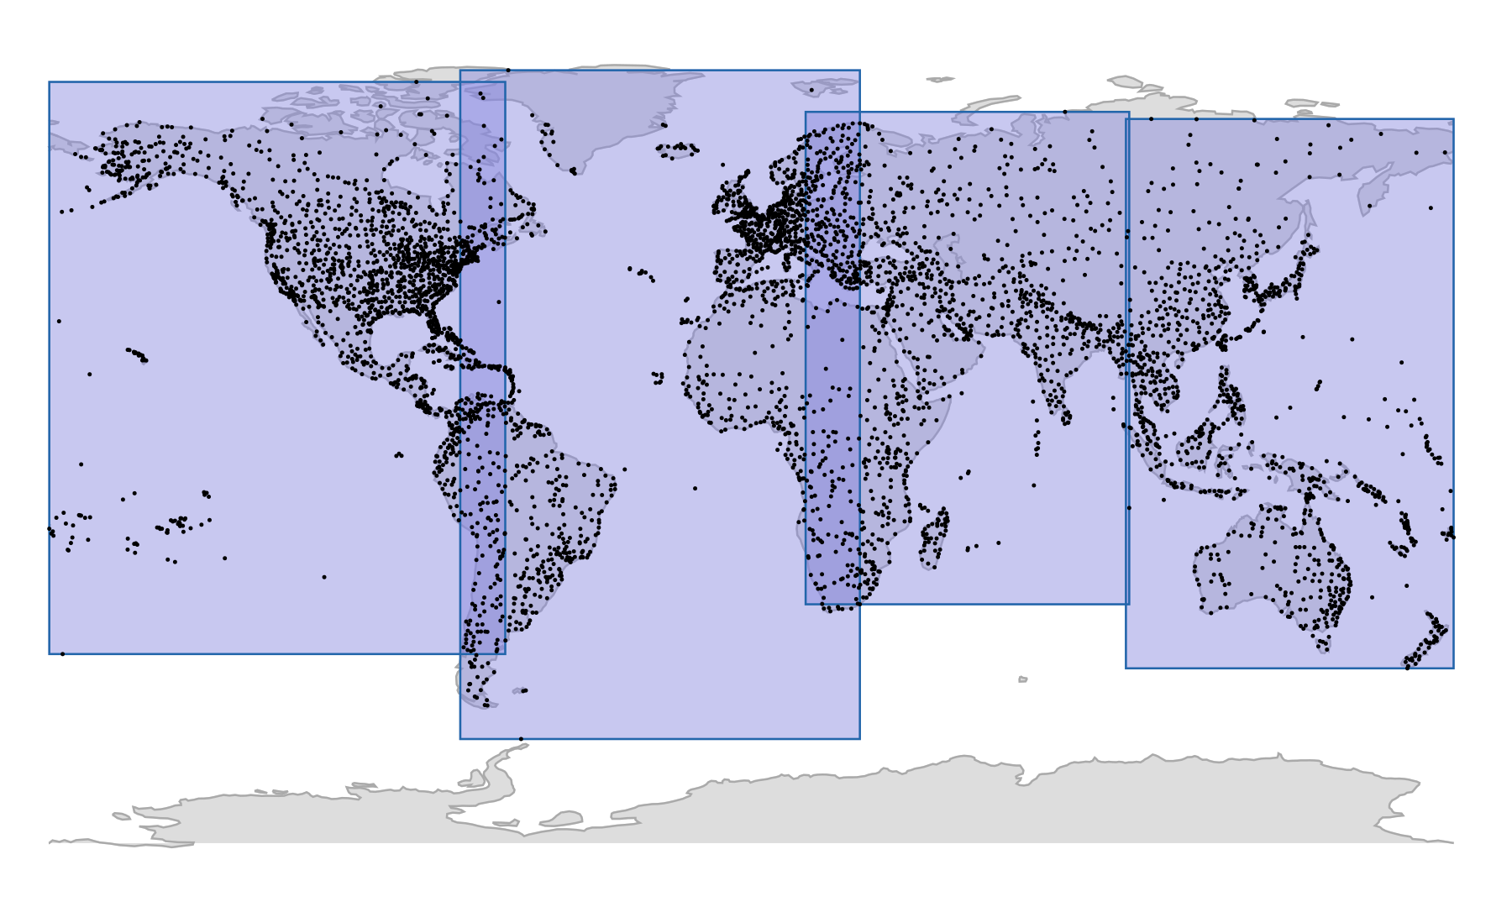
Пример индекса GiST
Notes:
GiST расшифровывается как generalized search tree — обобщенное дерево поиска.
Идею работы GiST-индексов рассмотрим на примере точек на плоскости.
Плоскость разбивается на несколько прямоугольников, которые
в сумме покрывают все индексируемые точки. Эти прямоугольники составляют верхний уровень дерева.
Как видно на рисунке, прямоугольники могут пересекаться (хотя это
и уменьшает эффективность поиска).

Slide 7
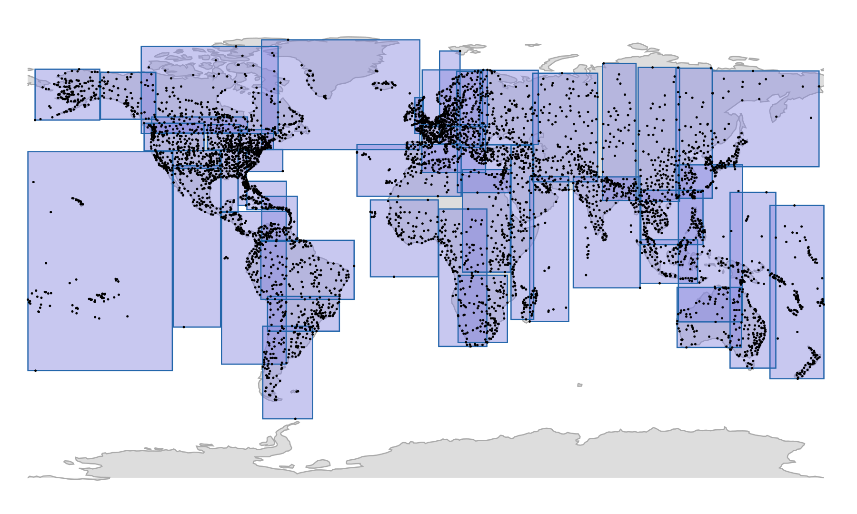
Пример индекса GiST
Notes:
На следующем уровне дерева каждый из больших прямоугольников распадается на прямоугольники меньшего размера.

Slide 8
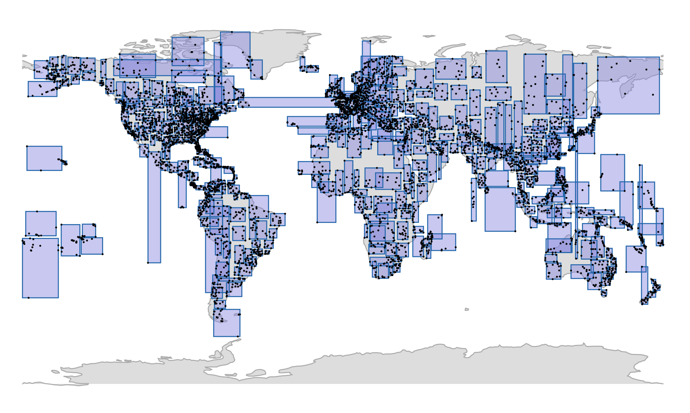
Пример индекса GiST
Notes:
На последнем уровне дерева каждый ограничивающий прямоугольник будет содержать столько точек, сколько помещается на одну индексную страницу.
Общее условие разбиения таково: прямоугольник родительской вершины охватывает все прямоугольники соответствующего поддерева. Это позволяет, например, быстро находить точки, лежащие внутри определенной области:
находим прямоугольники, пересекающиеся с заданной областью,
на верхнем уровне индекса;
спускаемся в выбранные поддеревья и повторяем поиск в них.
Такой алгоритм индексирования называется R-деревом.

Slide 9
Индекс GiST
Сбалансированное дерево поиска
  рассчитано на произвольные типы данных
  не требуется упорядоченность
Типичные поддерживаемые операции
  вхождение в область
  нахождение слева, справа, сверху, снизу от области
Поиск ближайших соседей
  первые k значений, ближайших к заданному
Notes:
B-дерево представляет собой сбалансированное дерево, значения
в котором упорядочены в соответствии с операциями «больше»
и «меньше». Индекс GiST также образует сбалансированное дерево,
но значения в нем распределяются по другому принципу, например,
на основе взаимного расположения точек на плоскости.
Поэтому GiST можно применять к тем типам данных, для которых не имеют смысла операции «больше» и «меньше», и ускорять другие, более важные для этих типов, операции. Например, для геометрических фигур на плоскости индекс GiST может ускорять поиск вхождения значения в определенную область или поиск значений, находящихся в определенной стороне от заданной области.
Другая важная особенность GiST-индекса — поддержка поиска ближайших соседей. Индекс позволяет быстро получить несколько значений, ближайших к заданному.
https://postgrespro.ru/docs/postgresql/16/gist-intro

Slide 10
Демонстрация
$ psql
postgres=#

Slide 11
Класс операторов
Посредник между индексным методом и типом данных
Может включать значительную часть логики индексирования
point_ops
point
box_ops
box
GiST
range_ops
anyrange
inet_ops
inet
Notes:
Чтобы индексные методы доступа могли работать с разными типами данных (которые в PostgreSQL могут подключаться на лету), между индексами и типами данных есть посредник — класс операторов,
в который входят необходимые операторы и вспомогательные функции.
Такие индексы, как B-деревья и хеш-индексы, тоже используют классы операторов, но они довольно простые: содержат такие операторы, как «равно», «больше» и «меньше».
Классы операторов для GiST-индексов включают в себя значительную часть логики индексирования и определяют правила, по которым значения добавляются в индекс и затем ищутся в нем. Поэтому для разных типов данных GiST может ускорять разные операции.
Например, с помощью GiST можно индексировать значения диапазонных типов (таких, как int4range или tstzrange). Такой индекс позволяет находить диапазоны, включенные в заданный диапазон, пересекающиеся с заданным диапазоном, примыкающие к заданному диапазону и т. п.
GiST можно считать каркасом, на основе которого строятся произвольные схемы индексации (не только R-дерево), реализуя нужным образом класс операторов. Это гораздо проще, чем создать
с нуля новый тип индекса, что весьма трудоемко и требует очень высокой квалификация разработчика.
https://postgrespro.ru/docs/postgresql/16/indexes-opclass

Slide 12
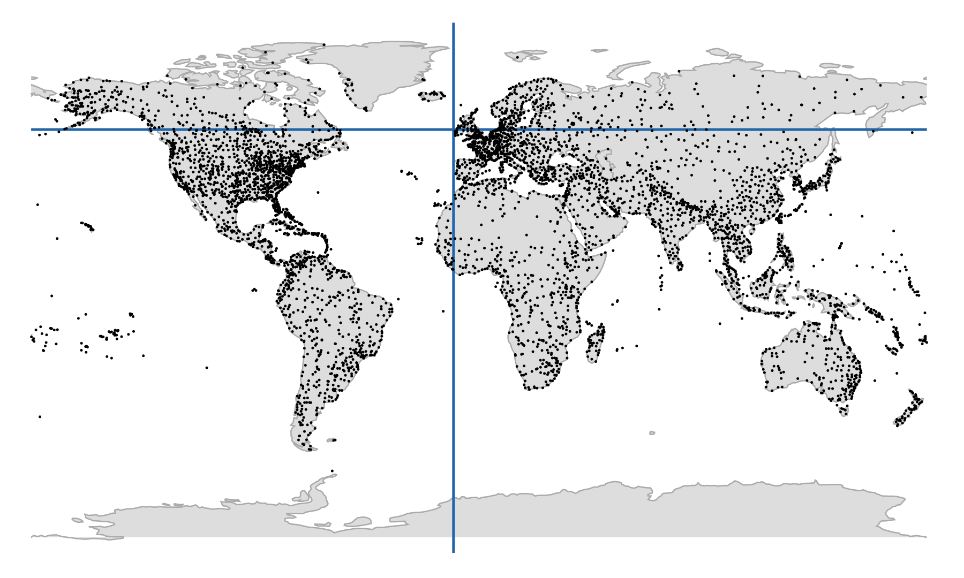
Пример индекса SP-GiST
центроид
Notes:
SP-GiST расшифровывается как space partitioning GiST. Это тоже обобщенное дерево поиска, но оно строится путем разбиения пространства поиска на непересекающиеся области.
Рассмотрим пример индекса SP-GiST для точек на плоскости.
Один из вариантов — дерево квадрантов. Корневой узел разбивает плоскость на четыре части (квадранта) по отношению к выбранной точке-центроиду.

Slide 13
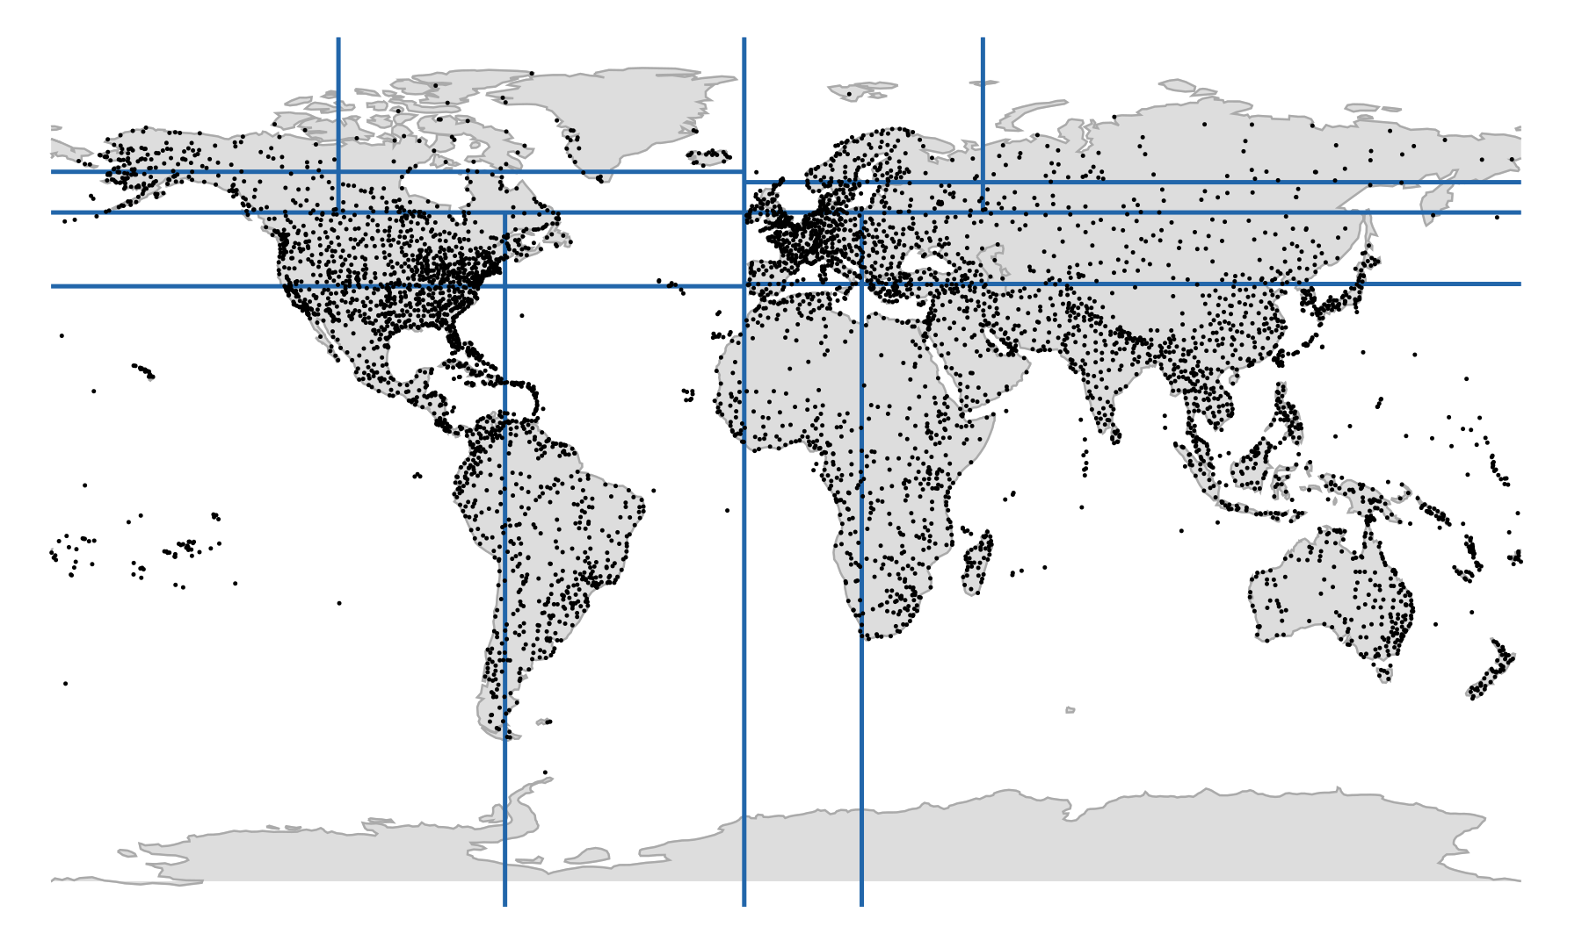
Пример индекса SP-GiST
Notes:
Далее каждый из четырех квадрантов делится на собственные квадранты.

Slide 14
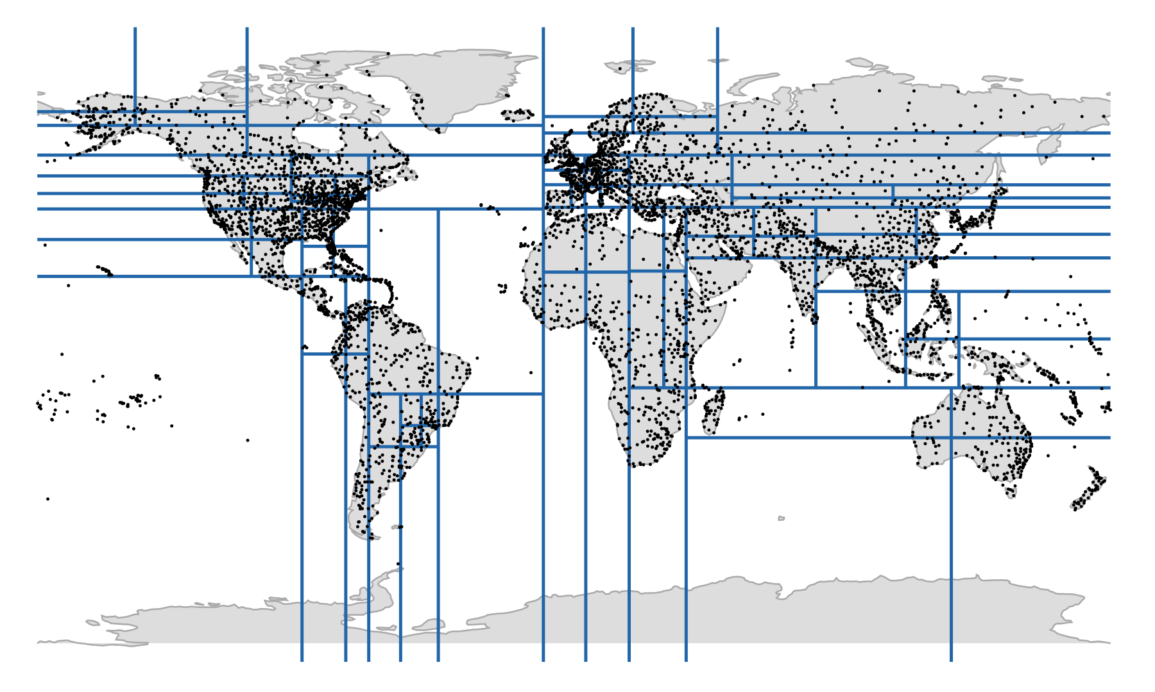
Пример индекса SP-GiST
Notes:
Разбиение продолжится, пока все точки в квадранте не станут помещаться на одну индексную страницу.

Slide 15
Индекс SP-GiST
Несбалансированное дерево поиска
  слабо ветвящееся дерево с большой глубиной
  рассчитано на произвольные типы данных
Операции аналогичны GiST
  вхождение в область
  нахождение слева, справа, сверху, снизу от области
  поиск ближайших соседей
Notes:
SP-GiST, как и GiST, является каркасом, на основе которого, реализуя классы операторов, можно строить произвольные схемы индексации. Например, дерево квадрантов для точек реализуется классом операторов point_ops. Другой способ деления плоскости — на две,
а не на четыре части. Такой способ называется k-мерным деревом
и реализуется другим классом операторов — kd_point_ops.
Разбиение плоскости на непересекающиеся области порождает несбалансированные деревья, которые обычно слабо ветвятся
и имеют большую глубину.
Как правило, индексы SP-GiST предоставляют поддержку тех же типов данных и операторов, что и GiST. Но из-за другой структуры индекса они могут оказаться как более, так и менее эффективными, чем GiST.
https://postgrespro.ru/docs/postgresql/16/spgist

Slide 16
Демонстрация
$ psql
postgres=#

Slide 17
Идея GIN-индекса
Index
Значение
Объект
GiST
GIN
Index
Inverted
Документ
Значение
36
42
42
18
38
43
42
45
42
51
27
31
42
45
47
51
Notes:
GIN — generalized inverted index, обобщенный инвертированный индекс.
Идею этого индексного метода проще всего понять на примере предметного указателя в обычной книге. На страницах книги встречаются термины, а в предметном указателе перечислены
в алфавитном порядке все термины с указанием номеров страниц,
на которых они присутствуют.
Индекс GIN в первую очередь используется для индексации
документов с целью ускорения полнотекстового поиска. По сути,
это обычное B-дерево, но в него помещены не сами документы,
а составляющие их слова. GIN-индекс оптимизирован с учетом того,
что каждое слово может встречаться во многих документах. Если «список страниц» очень велик, он может храниться не в самой индексной странице, а в отдельном B-дереве.
https://postgrespro.ru/docs/postgresql/16/gin

Slide 18
Индекс GIN
Инвертированный список
  для типов данных, значения которых (документы) состоят из элементов
  индексируются элементы, а не документы
Типичная поддерживаемая операция
  проверка соответствия документа поисковому запросу
  проверка вхождения элемента в массив
  поиск документов JSON по ключам или значениям
Notes:
GIN работает с типами данных, значения которых состоят из элементов, а не являются атомарными. При этом индексируются не сами значения, а их элементы.
Как и GiST и SP-GiST, метод GIN является каркасом, который можно настроить не только на работу с текстом (состоящим из слов),
но и с другими типами данных: с массивами (состоящими из элементов), с документами JSON (состоящими из ключей и значений). Для этого создается класс операторов, реализующий разбиение документа на элементы и проверку соответствия документа поисковому запросу.

Slide 19
Демонстрация
$ psql
postgres=#

Slide 20
Пример индекса BRIN
SELECT * FROM t WHERE temperature BETWEEN 20 AND 30;
группа
последовательно
расположенных
страниц
зона
страницы
сводная информация
1
1 .. 128
{ −15 .. −3 }
2
129 .. 256
{ −7 .. −10 }
3
257 .. 384
{ 6 .. 19 }
{ 6 .. 19 }
4
385 .. 512
{ 15 .. 25 }
5
513 .. 640
{ 21 .. 32 }
6
641 .. 768
{ 13 .. 19 }
7
769 .. 896
{ 3 .. 15 }
8
897 .. 1024
{ −5 .. 6 }
9
1025 .. 1152
{ −18 .. −4 }
Notes:
BRIN — block range index, «индекс зон блоков». Таблица разбивается на зоны определенной (настраиваемой) длины, каждая из которых охватывает набор последовательно расположенных страниц. Например, на слайде показан индекс с зоной размером 128 страниц.
По каждой зоне собирается сводная информация, например, минимум и максимум значений индексируемого столбца.
При выполнении запроса можно пропустить все зоны, значения
в которых гарантированно не попадают под условие. В примере
на слайде только две зоны могут содержать значения температуры, удовлетворяющие условию.
Индекс BRIN не хранит идентификаторы версий строк, как все другие индексы, поэтому в выбранных зонах необходимо просмотреть все версии строк. В некотором смысле BRIN можно рассматривать как ускоритель последовательного сканирования.
https://postgrespro.ru/docs/postgresql/16/brin

Slide 21
Индекс BRIN
Список зон со сводной информацией
  зона охватывает группу последовательно расположенных страниц
  сводная информация: минимум, максимум и т. п.
  требуется корреляция с физическим расположением строк
Не хранит ссылки на версии строк
  только сканирование по битовой карте
Предназначен для очень больших таблиц
  небольшой размер
  настраиваемое соотношение размера и точности
Notes:
Используя классы операторов, можно выбирать сводную информацию, хранимую в индексе для каждой зоны. Это может быть как просто минимум и максимум, так и несколько диапазонов значений, а для геометрических типов данных можно хранить охватывающий прямоугольник (как в GiST).
В любом случае для эффективной работы BRIN необходима корреляция между значениями столбца и физическим расположением строк, чтобы в одну зону попадали значения со сходной сводной информацией. Обновления данных нарушают корреляцию и могут сказаться на эффективности индекса.
Поскольку BRIN не хранит ссылки на версии строк, он возвращает перечень страниц зоны в виде неточной битовой карты. Обычное индексное сканирование (и сканирование только индекса) невозможны.
Зато BRIN-индекс имеет очень небольшой размер, который, к тому же, может настраиваться за счет указания размера зоны. Чем больше зона, тем меньше индекс, но меньше и точность. Благодаря этому BRIN идеально подходит для очень больших таблиц, характерных для хранилищ данных.

Slide 22
Демонстрация
$ psql
postgres=#

Slide 23
Итоги
Помимо B-дерева, существуют и другие, более
специфичные типы индексов
Хеш-индекс для поиска по равенству
GiST и SP-GiST для несортируемых типов данных
GIN для документов
BRIN для очень больших таблиц

Slide 24
Практика
Сравните размеры и время построения хеш-индекса
по полям разного размера (book_ref и contact_data)
таблицы билетов tickets.
Повторите то же для индекса на основе B-дерева.
Воспользуйтесь GIN-индексом и расширением pg_trgm
для поиска пассажиров, номер телефона которых содержит последовательность цифр 1234.
Можно ли ускорить такой запрос с помощью B-дерева?
Notes:
1. Для оценки размера индекса можно использовать функцию ﻿
pg_total_relation_size('имя-индекса').
2. Создайте GIN-индекс по выражению contact_data->>'phone', используя класс операторов gin_trgm_ops из расширения pg_trgm.
Страница документации: https://postgrespro.ru/docs/postgresql/16/pgtrgm

